Slide 1
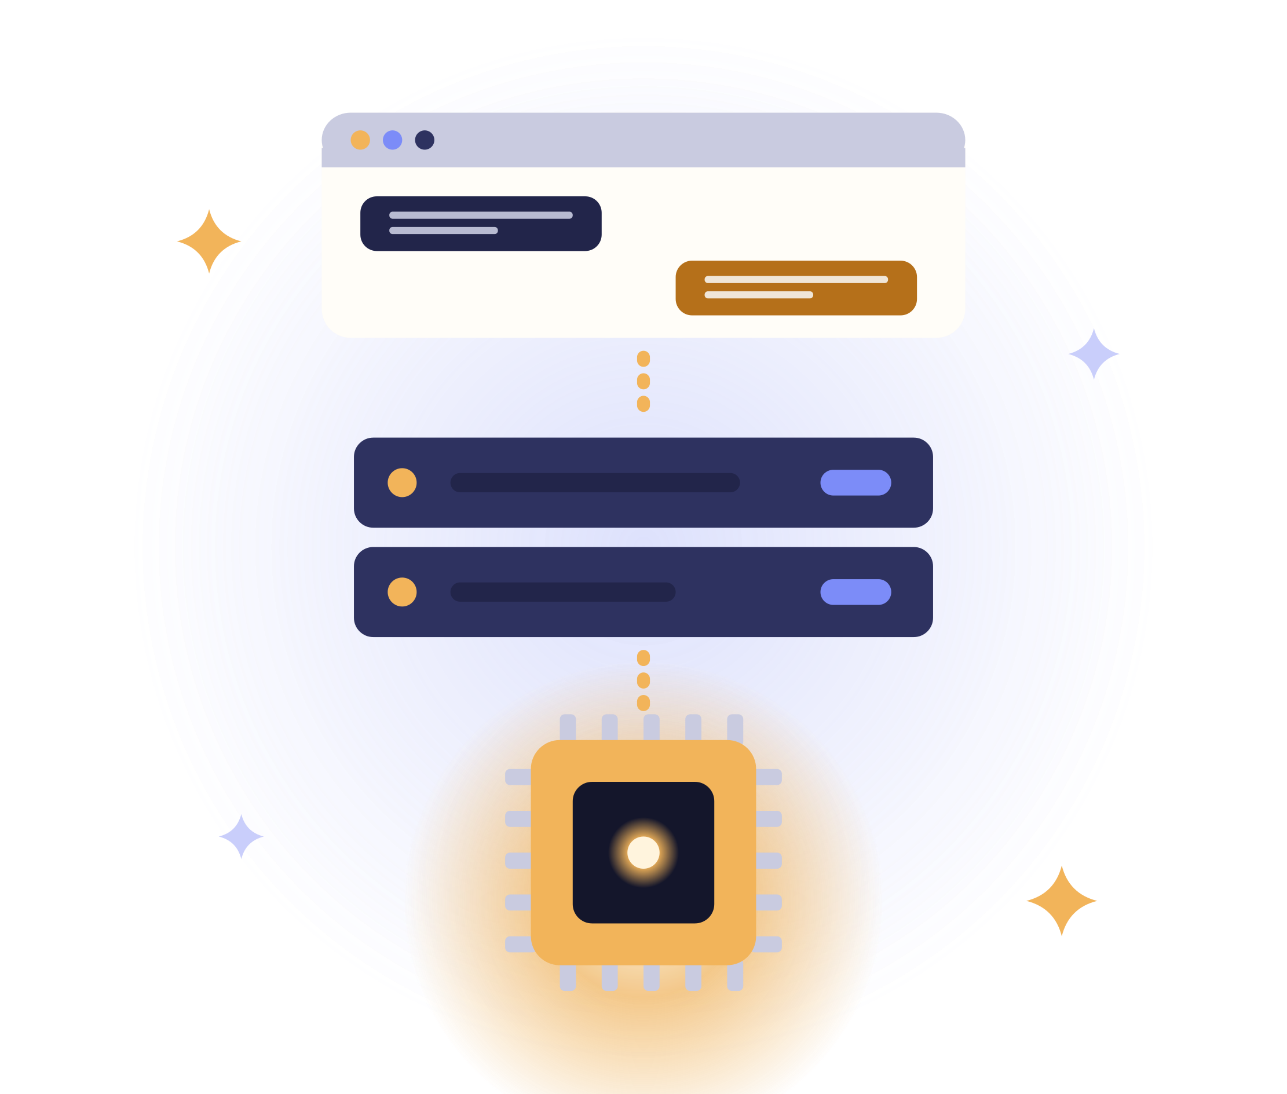
Lumelle AI
TECHNISCHE PRÄSENTATION
Lokale KI ohne Internet
Varvara Surnova
Notes:
Hallo! Ich bin Varvara und zeige Ihnen, wie Lumelle AI im Inneren funktioniert. Es ist ein lokaler KI-Assistent, der ohne Internet läuft. Ich habe ihn als Portfolio-Projekt gebaut – von der Idee bis zur funktionierenden App.

Slide 2



Ein Assistent ohne Cloud
DIE AUFGABE
PROBLEM
ZIEL
ERGEBNIS
Daten im Netz
KI auf dem PC
Läuft offline
Notes:
Cloud-Assistenten sind bequem, haben aber drei Nachteile: Ihre Daten landen auf fremden Servern, offline funktionieren sie nicht, und man braucht ein Abo. Mein Ziel war, ein Sprachmodell direkt auf dem Laptop laufen zu lassen. Das Ergebnis ist eine Web-App, die unter Windows, macOS und Linux komplett offline läuft.

Slide 3








Was Lumelle kann
FUNKTIONEN
Chat
Write
Translate
Slides
Learn
Bilder
Verlauf
5 Sprachen
Notes:
Lumelle hat fünf Modi: Chat, Schreiben, Übersetzen, Präsentationen und Sprachenlernen. Im Slides-Modus erstellt es eine fertige PowerPoint-Datei. An eine Nachricht kann man ein Bild anhängen. Chats werden gespeichert, und das Modell behält den Kontext. Die Oberfläche gibt es in fünf Sprachen, und das Modell antwortet in jeder Sprache.

Slide 4





Drei Schichten, ein Computer
ARCHITEKTUR
Browser
Backend
Ollama
HTML · CSS · JS
FastAPI
qwen3 · qwen3-vl
Alles lokal
SQLite
Notes:
Das System hat drei Schichten, alle auf einem Computer. Der Browser zeigt die Oberfläche und schickt Anfragen an das Backend. Das FastAPI-Backend speichert Chats in SQLite und ruft Ollama auf. Ollama führt zwei Modelle aus: eines für Text und eines für Bilder. Keine einzige Anfrage verlässt den Laptop.

Slide 5





Technologien
STACK
Qwen3 8B
Qwen3-VL 8B
Ollama
Text
Bilder
Modell-Laufzeit
FastAPI
SQLite
HTML · CSS · JS
Backend · python-pptx
Verlauf
Oberfläche
Notes:
Für Text habe ich Qwen3 8B gewählt: Es kennt über hundert Sprachen und passt in 16 GB Arbeitsspeicher. Für Bilder nutze ich Qwen3-VL. Das Backend ist Python mit FastAPI, python-pptx baut die Folien, und die Daten liegen in SQLite. Die Oberfläche kommt ohne Frameworks und externe Bibliotheken aus, deshalb läuft alles offline.

Slide 6




Der Weg einer Nachricht
ABLAUF EINER ANFRAGE
1
2
3
4
5
Frage
Kontext
Modus
Modell
Antwort
letzte 20 Nachrichten · Modus-Prompt · qwen3 oder qwen3-vl
Notes:
So wird eine Nachricht verarbeitet. Die Oberfläche schickt Text und Bilder. Das Backend lädt die letzten 20 Nachrichten, fügt die Anweisungen des Modus hinzu und wählt das Modell. Das Modell schreibt die Antwort, das Backend speichert sie, und die Oberfläche zeigt sie formatiert an.

Slide 7
Temperatur je Modus
MODELL-EINSTELLUNGEN
Chat
Write
Translate
Slides
Learn
0.4
0.7
0.1
0.5
0.4
präzise
lebendig
genau
strukturiert
ausgewogen
think — vor der Antwort nachdenken
Notes:
Jeder Modus hat seinen eigenen System-Prompt und seine Temperatur. Übersetzen nutzt 0,1, weil es Genauigkeit braucht. Schreiben nutzt 0,7 für einen lebendigeren Stil. Im Slides-Modus liefert das Modell eine Gliederung als JSON nach einem Schema, und das Backend macht daraus eine PowerPoint-Datei. Der Parameter think lässt das Modell vor der Antwort nachdenken; standardmäßig ist er aus, damit die Antworten schnell kommen.

Slide 8
Zwei Tabellen in SQLite
DATENSPEICHERUNG
chats
messages
1 : N
id
title
mode
created_at
id
chat_id → chats
role
content
images
created_at
Notes:
Die Datenbank hat zwei Tabellen, Chats und Nachrichten, mit einer Eins-zu-viele-Beziehung. Bilder werden direkt in der Nachricht gespeichert. Ältere Datenbanken werden automatisch aktualisiert, sodass kein Verlauf verloren geht.

Slide 9

8 Endpunkte
REST API
POST
/ask
POST
/chats/{id}/ask
POST
/chats
PATCH
/chats/{id}
GET
/chats
DELETE
/chats/{id}
GET
/chats/{id}
GET
/decks/{file}
/docs
Notes:
Das Backend ist eine REST-API mit acht Endpunkten: Chat anlegen, Chats auflisten, Verlauf abrufen, Nachricht senden, Modus wechseln, Chat löschen, eine einmalige Frage stellen und eine im Slides-Modus erstellte Präsentation herunterladen. FastAPI erzeugt die Dokumentation, sodass sich jede Anfrage im Browser testen lässt.

Slide 10
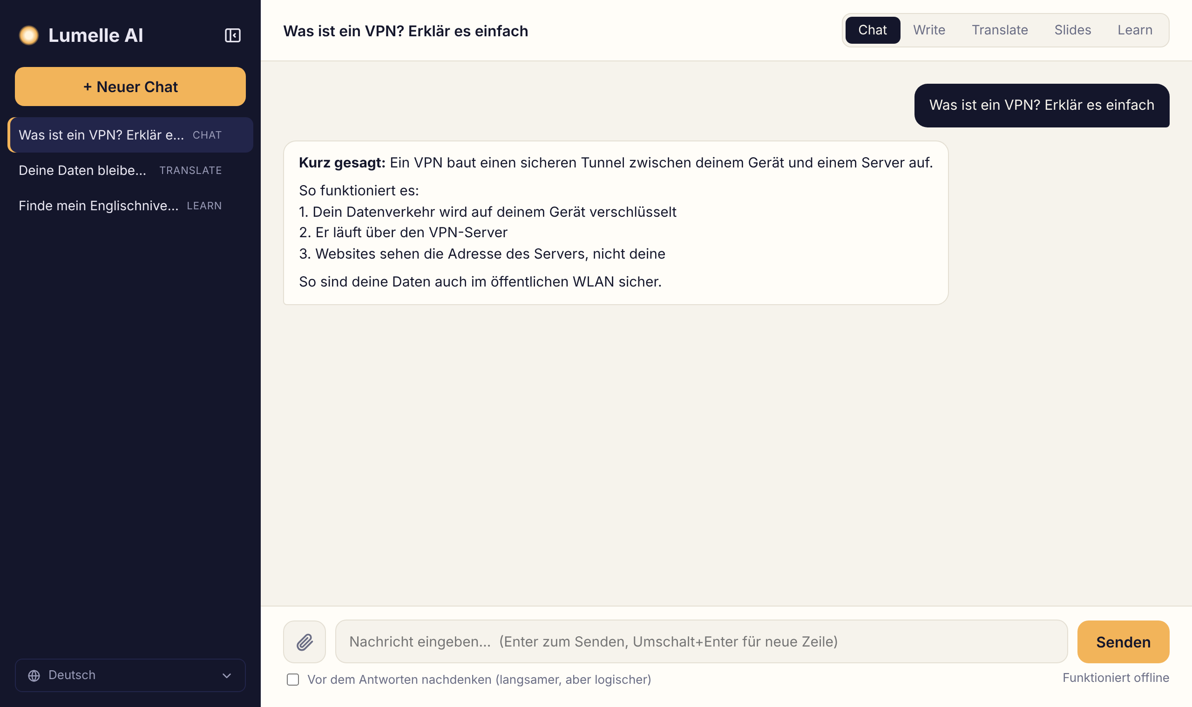
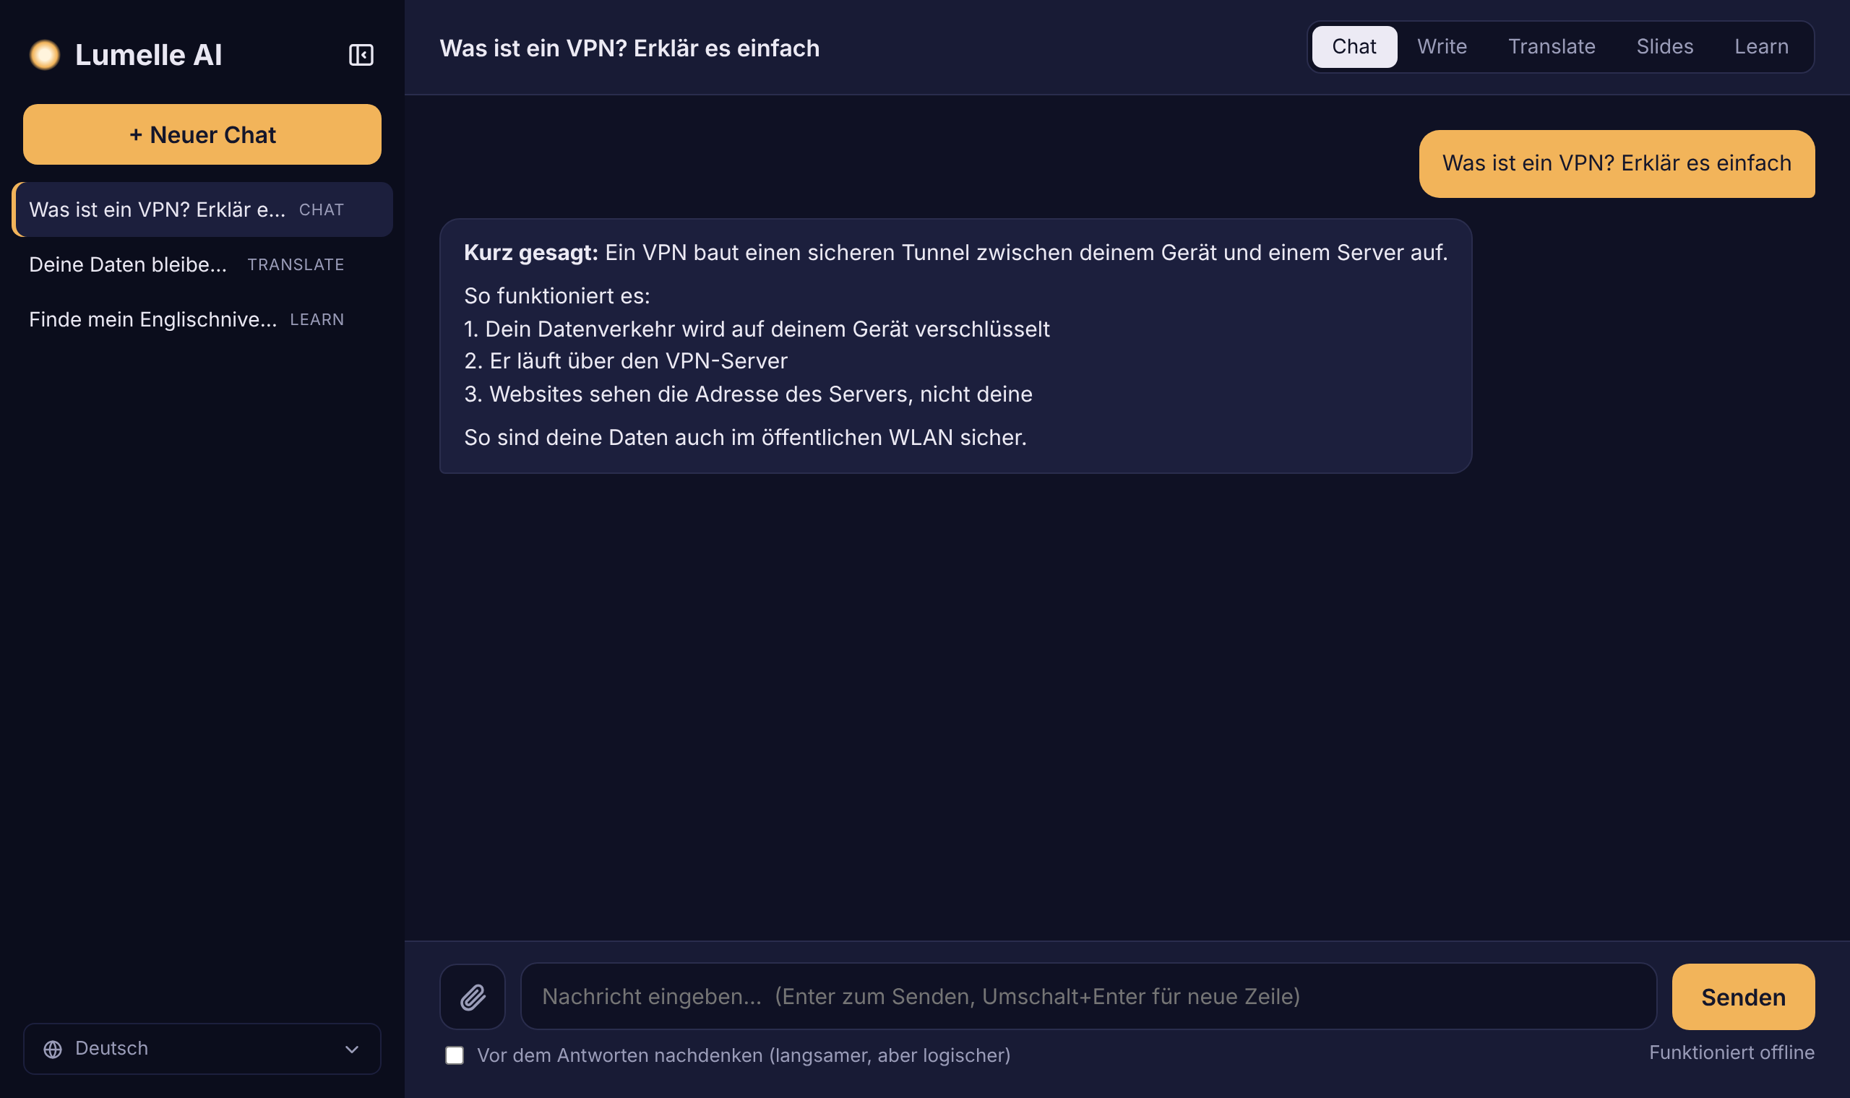
Helles und dunkles Design
OBERFLÄCHE
Notes:
Die Oberfläche sieht aus wie ein vertrauter Messenger: links die Chats, rechts das Gespräch. Es gibt ein dunkles Design, eine mobile Ansicht, fünf Oberflächensprachen und einen eingebauten Präsentations-Viewer.

Slide 11

Worauf es läuft
ANFORDERUNGEN
16 GB
11 GB
0
RAM
auf der Platte
Netzwerkanfragen
Windows · macOS · Linux
Notes:
Lumelle läuft unter Windows, macOS und Linux und startet per Doppelklick. Ein Laptop mit 16 GB Arbeitsspeicher reicht aus. Die Modelle belegen etwa 11 GB auf der Festplatte. Internet braucht man nur einmal – für die Installation.

Slide 12




Pläne
ROADMAP
Streaming
Desktop-App
Eigene Dokumente
Passwort
Notes:
Der nächste Schritt sind Streaming-Antworten, damit der Text Wort für Wort erscheint. Danach kommen eine Desktop-App, die Suche in eigenen Dokumenten und ein Passwort für den Zugriff von anderen Geräten.

Slide 13

Danke für Ihre Aufmerksamkeit!
Fragen?
Notes:
Vielen Dank für Ihre Aufmerksamkeit! Ich zeige Ihnen Lumelle gern live und beantworte Ihre Fragen.

